Slide 1
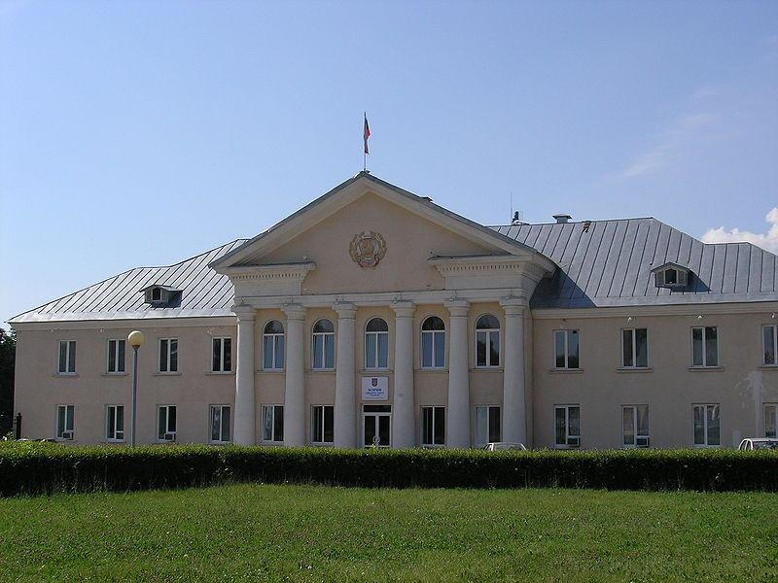
Департамент финансов администрации
городского округа Тольятти
Отчет об исполнении бюджета городского округа Тольятти за 2022 год
Докладчик:
Руководитель департамента финансов Миронова Лариса Александровна

Slide 2
Основные показатели исполнения бюджета
в 2022 году (млн.руб.)
Наименование показателя | 2022 год (план) | 2022 год (факт) | % исполнения
Доходы собственные | 7 653 | 8 301 | 108,5
Безвозмездные перечисления | 11 410 | 11 131 | 97,6
Доходы всего | 19 063 | 19 432 | 101,9
Расходы за счет собственных средств бюджета | 8 798 | 8 389 | 95,4
Расходы за счет средств вышестоящих бюджетов | 10 498 | 10 173 | 96,9
Расходы всего | 19 296 | 18 562 | 96,2
Дефицит (-) / профицит (+) | -233 | 870
Дефицит (%) | -3,0% | 10,5%
1

Slide 3
Динамика структуры муниципального долга в 2021 –2025 годах
млн.руб.
Стоимость обслуживания
муниципального долга:
2021 (факт) – 287 млн.руб.
2022 (факт) – 228 млн. руб.
Дефицит бюджета :
2021 (факт) – профицит 536 млн.руб.
2022 (факт) – профицит 870 млн.руб.
2

Slide 4
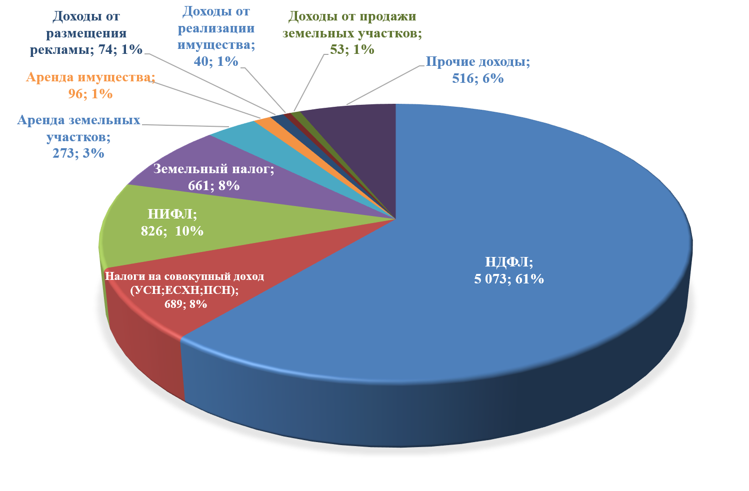
Структура собственных доходов за 2022 год
млн. руб.
3

Slide 5
Исполнение собственных доходов по источникам за 2022 год (млн. руб.)
Наименование источника доходов | Утвержденный план на 2022 год | Кассовое исполнение за 2022 год | % исп. к утвержденному плану года
Доходы собственные | 7 653 | 8 301 | 108
Налоговые доходы | 6 771 | 7 488 | 111
Налог на доходы физических лиц | 4 596 | 5 073 | 110
Налог на имущество физических лиц | 709 | 826 | 117
Земельный налог | 629 | 661 | 105
Упрощенная система налогообложения | 538 | 623 | 116
Неналоговые доходы | 882 | 813 | 92
Аренда земельных участков | 344 | 273 | 79
Аренда имущества | 89 | 96 | 108
Доходы от продажи материальных и нематериальных активов | 54 | 93 | 172
Доходы от размещения рекламных конструкций | 151 | 74 | 49
Плата за размещение объектов нестационарной торговой сети | 51 | 53 | 104
4

Slide 6
Исполнение собственных доходов
по главным администраторам доходов бюджета за 2022 год (млн. руб.)
Наименование источника доходов | План 2022 год | Факт 2022 год | % исп. к плану года
Неналоговые доходы, всего | 882 | 813 | 92
Департамент градостроительной деятельности
Доходы, всего | 401 | 344 | 86
Аренда земельных участков | 341 | 262 | 77
Доходы от продажи материальных и нематериальных активов | 23 | 50 | 217
Управление потребительского рынка
Доходы, всего | 59 | 69 | 117
Аренда земельных участков | 4 | 12 | 300
Плата за размещение объектов нестационарной торговой сети | 51 | 53 | 104
Гос.пошлина на размещение рекламы | 2 | 1 | 48
Департамент по управлению муниципальным имуществом
Доходы, всего | 146 | 166 | 114
Аренда имущества | 89 | 96 | 108
Плата за найм | 19 | 25 | 128
Доходы от продажи материальных и нематериальных активов | 31 | 42 | 135
5

Slide 7
Структура фактических расходов по источникам за период 2020 - 2022 годов (млн. руб.)
14 515
15 794
18 562
Средства городского округа
Средства вышестоящих бюджетов
Исполнение бюджета за 2022 год
Поступило средств вышестоящих бюджетов в 2022 г - 11 182, из них:
Кассовое исполнение расходов средств вышестоящих бюджетов – 10 173,
Неисполнение утвержденного плана – 325, из них:
дотаций – 966 (учитываются как собственные средства)
субвенций – 5 188
субвенций - 47
субсидий – 4 621
субсидий - 272
иных МБТ -407
иных МБТ -6
Общая сумма неисполнения - 734, в т. ч.
за счет средств городского округа - 409
6

Slide 8
Исполнение расходов за 2022 год (ведомственная структура)
млн.руб.
7

Slide 9
Исполнение расходов за 2022 год (ведомственная структура) (млн. руб.)
Главный распорядитель бюджетных средств | План | План с учетом закрытых лимитов | Кассовое исполнение | % к плану | % к плану с учетом закрытых лимитов
Отдел организации муниципальных торгов | 0,3 | 0,3 | 0,3 | 100,0% | 100,0%
Избирательная комиссия | 5,0 | 5,0 | 5,0 | 100,0% | 100,0%
Управление физической культуры и спорта | 661,1 | 660,8 | 660,3 | 99,9% | 99,9%
Контрольно-счетная палата | 22,7 | 22,7 | 22,7 | 100,0% | 100,0%
Администрация | 685,2 | 684,7 | 682,6 | 99,6% | 99,7%
Департамент культуры | 1 050,6 | 1 050,6 | 1 043,0 | 99,3% | 99,3%
Дума | 109,8 | 109,8 | 109,0 | 99,3% | 99,3%
Департамент образования | 8 345,4 | 8 345,3 | 8 281,5 | 99,2% | 99,2%
Департамент экономического развития | 28,8 | 28,6 | 28,5 | 99,2% | 99,7%
Департамент общественной безопасности | 157,8 | 157,3 | 156,1 | 98,9% | 99,2%
Организационное управление | 239,8 | 239,3 | 235,7 | 98,3% | 98,5%
Департамент информационных технологий и связи | 368,5 | 367,9 | 357,8 | 97,1% | 97,2%
Департамент городского хозяйства | 1 706,7 | 1 678,3 | 1 622,5 | 95,1% | 96,7%
Департамент социального обеспечения | 33,9 | 34,5 | 31,5 | 92,9% | 91,3%
Управление взаимодействия с общественностью | 53,6 | 50,5 | 49,6 | 92,5% | 98,2%
ДУМИ | 643,3 | 650,7 | 596,0 | 92,6% | 91,6%
Департамент градостроительной деятельности | 2 241,7 | 2 124,8 | 2 074,3 | 92,5% | 97,6%
Департамент дорожного хозяйства и транспорта | 2 481,7 | 2 457,9 | 2 269,6 | 91,5% | 92,3%
Департамент финансов | 460,0 | 425,3 | 335,6 | 73,0% | 78,9%
Управление потребительского рынка | 0,5 | 0,5 | 0,3 | 68,8% | 68,8
ИТОГО | 19 296,4 | 19 094,8 | 18 561,9 | 96,2% | 97,2%
8

Slide 10
Расходы бюджета на реализацию приоритетных национальных проектов в 2022 году (млн. руб.)
9

Slide 11
Благоустройство городских территорий в 2022 году
НП «Жилье и городская среда»
50 млн.руб. - благоустройство 19 дворовых территорий
106 млн. руб. - благоустройство общественных 4 территорий
Центральная площадь, Эко-парк, сквер Жилина, Итальянский пляж
МП
Благоустройство территории городского округа Тольятти
62 млн. руб. - ремонт внутриквартальных проездов, тротуаров
17 млн. руб. - комплексное благоустройство внутриквартальных (придомовых) территорий
10 млн.руб. - обустройство мест санкционированного размещения ТКО
8 млн.руб. - благоустройство территорий образовательных учреждений
5 млн.руб. - содержание береговых зон, обустройство, ремонт памятных мест
Инициативные проекты
38 млн.руб. - Губернаторский проект «Содействие»
10 млн.руб. - Местные инициативы
10

Slide 12
Расходы в области лесного хозяйства в 2022 г.
56,7 млн.руб. - Приобретение специализированной техники
(Всего 20 ед., в т.ч. оборудование для лесокультурных работ, 4 трактора, самоходная машина гусеничная с мульчером, прицепной измельчитель, полуприцеп, тягач седельный )
11,1 млн. руб. – Лесовосстановление (50 га), агротехнический уход (138,6 га) и дополнение лесных культур (52,7 га)
17,3 млн.руб. - Расчистка неликвидных лесных участков - средства резервного фонда (77,7 га)
10,4 млн.руб. - Содержание МКУ "Тольяттинское лесничество"
5,7 млн.руб. - Организация видеонаблюдения (20 камер) и постов охраны леса (5 постов)
4 млн.руб. -Первичные меры пожарной безопасности (7979 га)
3,9 млн.руб. - Санитарное содержание лесов (350 га) и ликвидация несанкционированных свалок (600 м3)
11

Slide 13
Расходы на осуществление дорожной деятельности с привлечением средств вышестоящего бюджета в 2022 году
1 033,7 млн.руб. - Ремонт и капитальный ремонт автомобильных дорог
357 тыс.м2 – 14 участков
ул.Родины, ул.Коммунальная, ул. Ушакова, ул.Железнодорожная, ул. Офицерская, ул. Громовой и др.
432,7 млн.руб. - Содержание улично-дорожной сети городского округа Тольятти
6297 тыс.м2
90 млн.руб. - Повышение безопасности дорожного движения
устройство линий наружного освещения, устройство светофорных объектов, дорожных знаков, ограждений и пр.
13,8 млн.руб. - Проектно-изыскательские работы
5 проектов
кап.ремонт путепровода и дорог ул. Механизаторов, ул. Васильевская, ул.Калмыцкая, б-р Приморский
8 млн.руб. - Строительство дорог местного значения
ТП дороги в мкр.Калина, дороги по ул.Офицерской
12

Slide 14
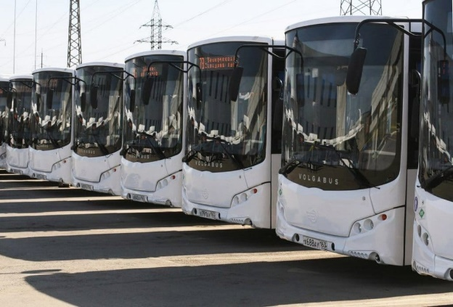
Расходы бюджета на обновление подвижного состава в 2022 г.
19 автобусов
закупка – апрель 2023
Аванс
143,2 млн.руб.
(областной бюджет)
50 автобусов
(закуплены в 2020 г.)
Лизинговые платежи
76 млн.руб.
0,8 млн.руб. – городской бюджет
74,7 млн.руб.– областной бюджет
Муниципальный контракт
на период 2022-2028 годы на общую сумму 382,6 млн.руб.
Лизинговые платежи
в 2023-2028 гг. - 239,4 млн.руб. (бюджет городского округа)
Договоры финансовой аренды (лизинга) на период 2020-2025 годы на общую сумму 377,7 млн.руб., в том числе:
3,8 млн.руб. – городской бюджет,
373,9 млн.руб. – областной бюджет
13

Slide 15
Расходы бюджета на социальную поддержку граждан,
социальных организаций за 2022 г.
457 млн.руб.
Бесплатное, льготное питание учащихся общеобразовательных учреждений
71 млн.руб.
Бесплатное, льготное питание детей в дошкольных учреждениях
67 млн.руб.
(24 меры)
Публично-нормативные обязательства
509 млн.руб.
Субсидии НКО
12 млн. руб.
трудоустройство несовершеннолетних в свободное от учебы время
363 млн.руб.
Улучшение жилищных условий 416 молодых семей
14

Slide 16
Расходы бюджета на капитальный, текущий ремонт, приобретение оборудования в 2022 г.
по объектам социальной инфраструктуры
Капитальный ремонт зданий – 312,8 млн.руб.
- 312,5 млн.руб. - школы 16,20,58,59,76,
- 0,3 млн.руб. – кровля «Велотол»
Противопожарные, антитеррористические мероприятия, обеспечение доступности – 43,5 млн.руб.
36,6 млн.руб. учреждения образования:
24,4 млн.руб. – замена АПС и СОУЭ (6 школ, 1 д/с, «Центр Гранит»)
1,9 млн.руб. – установка видеонаблюдения, освещения, распашных ворот, ремонт ограждений (12 школ)
5,1 млн.руб. – дооснащение системами СКУД (20 школ, 3 д/с)
- 5,2 млн.руб. - обеспечение доступности для инвалидов (4 школы, 3 д/с)
6,4 млн.руб. учреждения спорта:
противопожарные мероприятия (в т.ч. установка АПС в 7 учреждениях)
0,5 млн.руб. учреждения культуры: обеспечение доступности для инвалидов (ДШИ им.Балакирева, «Объединение детских библиотек»)
Приобретение оборудования – 19,4 млн.руб.
(для IT-куба, музыкальные инструменты для ДШИ им.Балакирева, пополнение книжного фонда «Библиотеки Тольятти», стеллажи для «ТХМ», лодки для академической гребли для СШОР «Жигули», оснащение медкабинетов (7 школ, 11 д/с) и др.)
Текущий ремонт зданий и оборудования – 41,2 млн.руб.
2,3 млн.руб. учреждения спорта: («Шахматы», «Красные крылья», «Велотол»)
11,5 млн.руб. учреждения культуры (5 школ искусств, 3 театра, 1 музей, ДДК, ЦРТДЮ «Истоки», ДХШ им. Плисецкой, «Объединение детских библиотек», КЦ «Автоград»)
27,4 млн.руб. учреждения образования:
(13 млн.руб. - замена окон (9 школ, 19 д/с, «ДМЦ»), 6,5 млн.руб. – ремонт пищеблоков (10 школ), 5,8 млн.руб. – ремонт помещений (10 школ, 3 д/с, «Центр Гранит», «Шанс», «Пансионат Радуга»)
Восстановление мозаичной стеллы – панно «Радость труда» - 14,9 млн.руб.
Всего:
432 млн.руб.
(средства вышестоящих бюджетов – 264 млн.руб., средства городского округа – 168 млн.руб.)
15

Slide 17
В рамках Губернаторского проекта «Содействие» на территории городского округа в 2022 году реализовано 11 общественных проектов на сумму 45 млн.руб., в том числе 34 млн. руб. за счет вышестоящих средств
Губернаторский проект «Содействие» в 2022 году
Структура финансирования проектов
Типология проектов

Slide 18
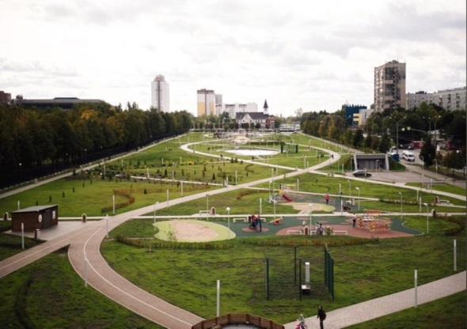
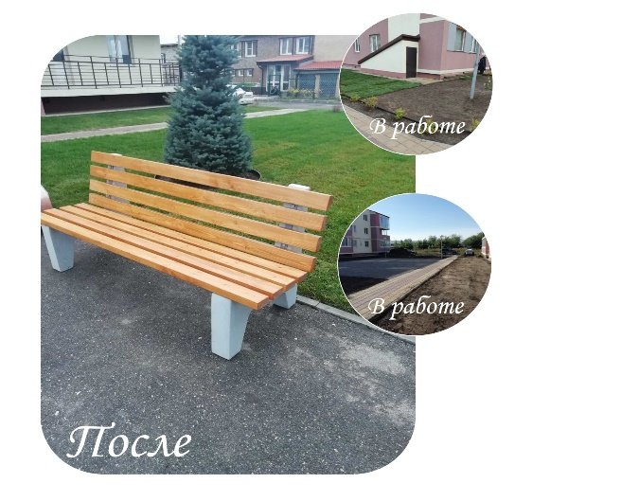
Поддержка инициативных проектов в 2021-2022 гг.
Реализация инициативных проектов на территории
г.о. Тольятти осуществляется с 2021 года
2022 год-2 проекта
$√$ «Садово-парковая композиция Пальмиро Тольятти»;
$√$«Уютный двор домов 85, 87, 89 по ул. Спортивная»
2021 год – 1 проект
$√$ «Аллея поколений Тольяттинского университета в Сквере 50-летия АвтоВаза»
2021 год
1 заявка (1 победитель) – 3 775 тыс. руб. (5% – инициативные платежи)
2022 год
5 заявок - 18 909 тыс. руб. 2 победителя – 9 785 тыс. руб.
(12% - инициативные платежи)
Рост доли инициативных платежей в 2022 г. – 7 %
17

Slide 19
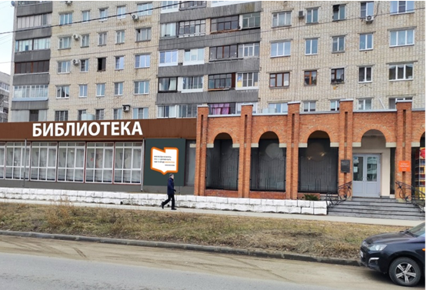
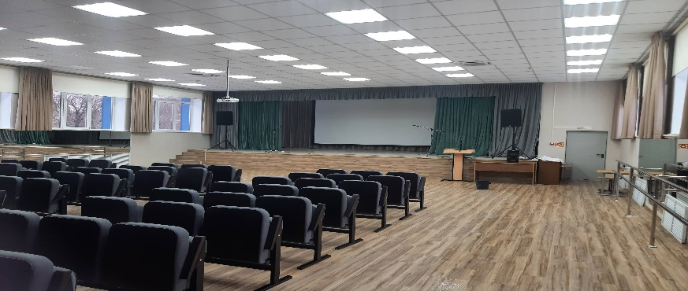
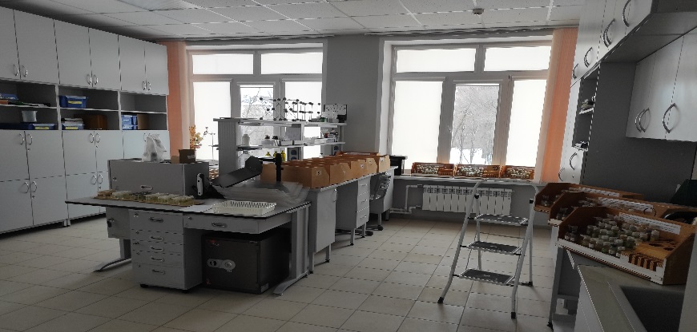
Конкурс грантов ПАО «Татнефть» в 2022 г.
КУЛЬТУРА
капитальный ремонт
Центральной библиотеки – 3,5 млн.руб.
средства Татнефти – 3, 2 млн. руб.
средства городского бюджета - 0,3 млн.руб.
ОБРАЗОВАНИЕ
капитальный ремонт, оснащение классов химии, физики, информатики и биологии в 4 школах( №№ 4,10,16,51) – 32,5 млн.руб.
средства Татнефти – 29,2 млн.руб.
средства городского бюджета и внебюджетных источников – 3,3 млн.руб.
18

Slide 20
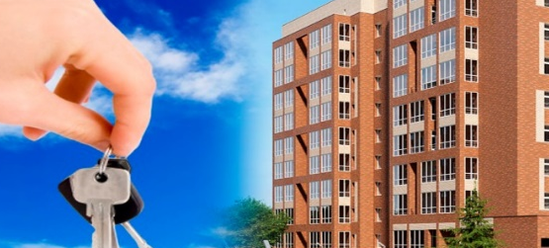
Распространение в 2022 году практики замещения расходов городского бюджета областными средствами
Содержание улично-дорожной сети
Обеспечение жильем детей – сирот
Перевозка пассажиров на садово-дачные массивы
51,2%
Результат:
Выделено 200 млн. руб.
Ремонт дворовых территорий МКД (ДГХ- 67 млн.руб.);
Ремонт внутриквартальных проездов
(ДДХиТ- 133 млн.руб.).
Результат:
Выделено 40 млн. руб.
Своевременно предоставлено
85 квартир
Возмещены средства городского бюджета в сумме 40 млн.руб
Результат:
Выделено 43 млн. руб.
Экономия средств городского бюджета
9 млн.руб.;
Покрытие дополнительной потребности из областного бюджета на организацию перевозок в сумме 34 млн.руб.
19

Slide 21
БЛАГОДАРЮ
ЗА
ВНИМАНИЕ!

